Slide 1
Рачунарска графика

Slide 2
Рачунарска графика
Рачунарска графика подразумева креирање и обраду слика и анимација помоћу рачунара и одговарајућих рачунарских програма.
Рачунарска графика се дели на:
  Растерску
  Векторску

Slide 3
Растерска графика
Код растерске графике површина слике је издељена вертикалним и хоризонталним линијама у облику мреже, у чијем пресеку се налазе квадратићи који се зову пиксели.
Сваки пиксел има атрибуте, а то су положај, боја и интезитет светла.
Број квадратића по квадратном инчу представља резолуцију слике.
Растерска слика се назива битмапа.

Slide 4
Векторска графика
Код векторске графике слика се представља графичким објектима (тачкама, правама, кривама и слично), који могу да се преклапају, прекривају или уклапају и тако чине слику.

Slide 5


Модели боја
Најчешће коришћени модели боја у рачунарској графици су:
RGB (Red, Green, Blue) – приказ на екрану
CMYK (Cyan – тиркизна, Magenta – циклама, Yellow – жута, Black – црна) - штампање

Slide 6
Резолуција слике
Резолуција се изражава у јединицама које се називају број пиксела по инчу, ppi (pixels per inch) или број тачака по инчу dpi (dots per inch).
Што је већа резолуција, бољи је квалитет слике, али и меморијски простор који зау

Slide 7
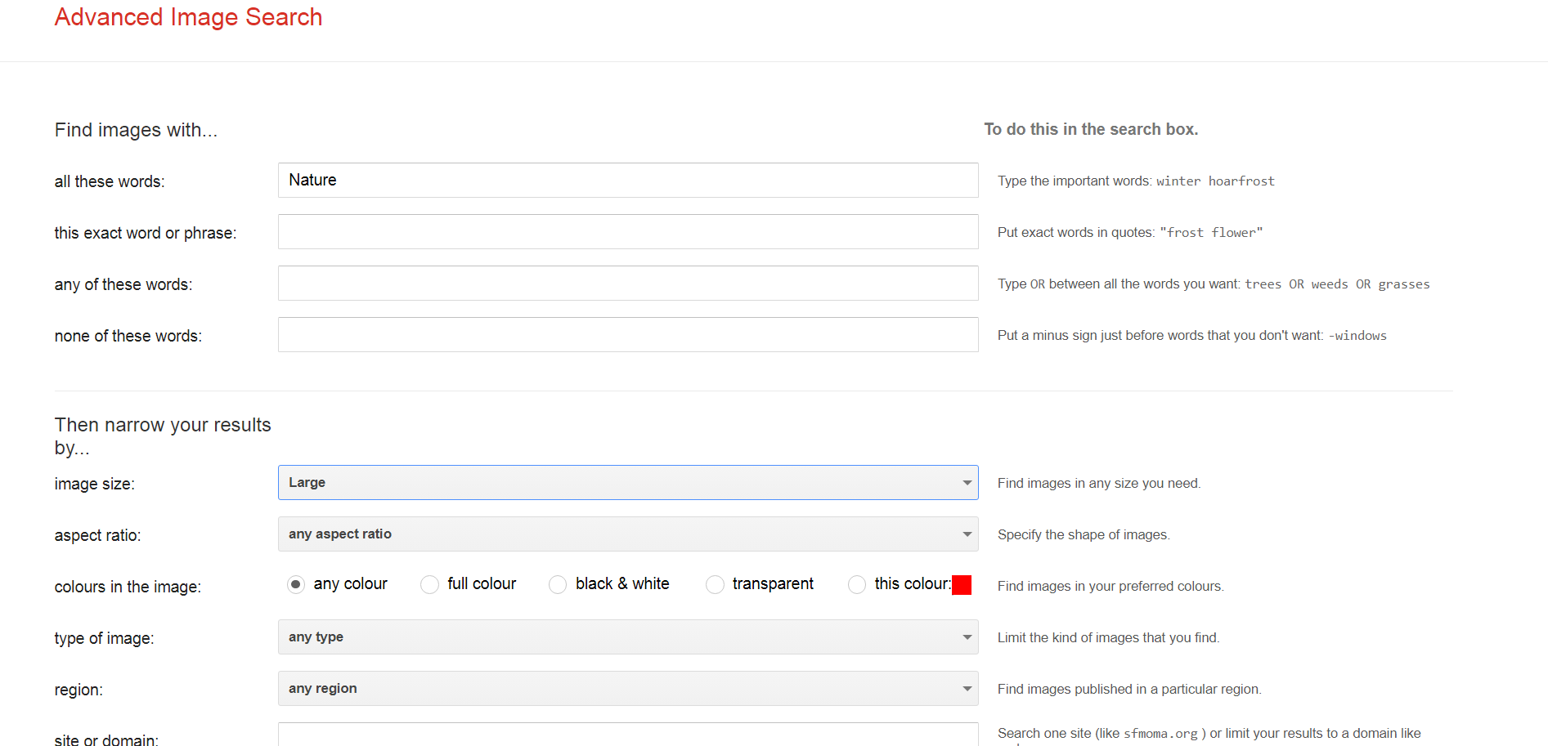
Напредна претрага слика
У Google претраживачу одаберите претрагу слика Слике/Images.
Унесите појам за претрагу и одаберите Settings→Advanced search.
Odabir veličine slike

Slide 8
Web сајтови за бесплатно преузимање фотографија
При преузимању фотографија са интернета, морамо водити рачуна о ауторским правима власника фотографије.
Неки од сајтова где се могу пронаћи бесплатне фотографије и графике су:
  Pixabay
  Pexels
  Burst

